Slide 1
KLASYFIKACJA NADZOROWANA POKRYCIA TERENU POWIATU WŁODAWSKIEGO
ANALIZA w 2023 roku
Wykonali: Weronika Dziołak i Rafał Pelczar

Slide 2


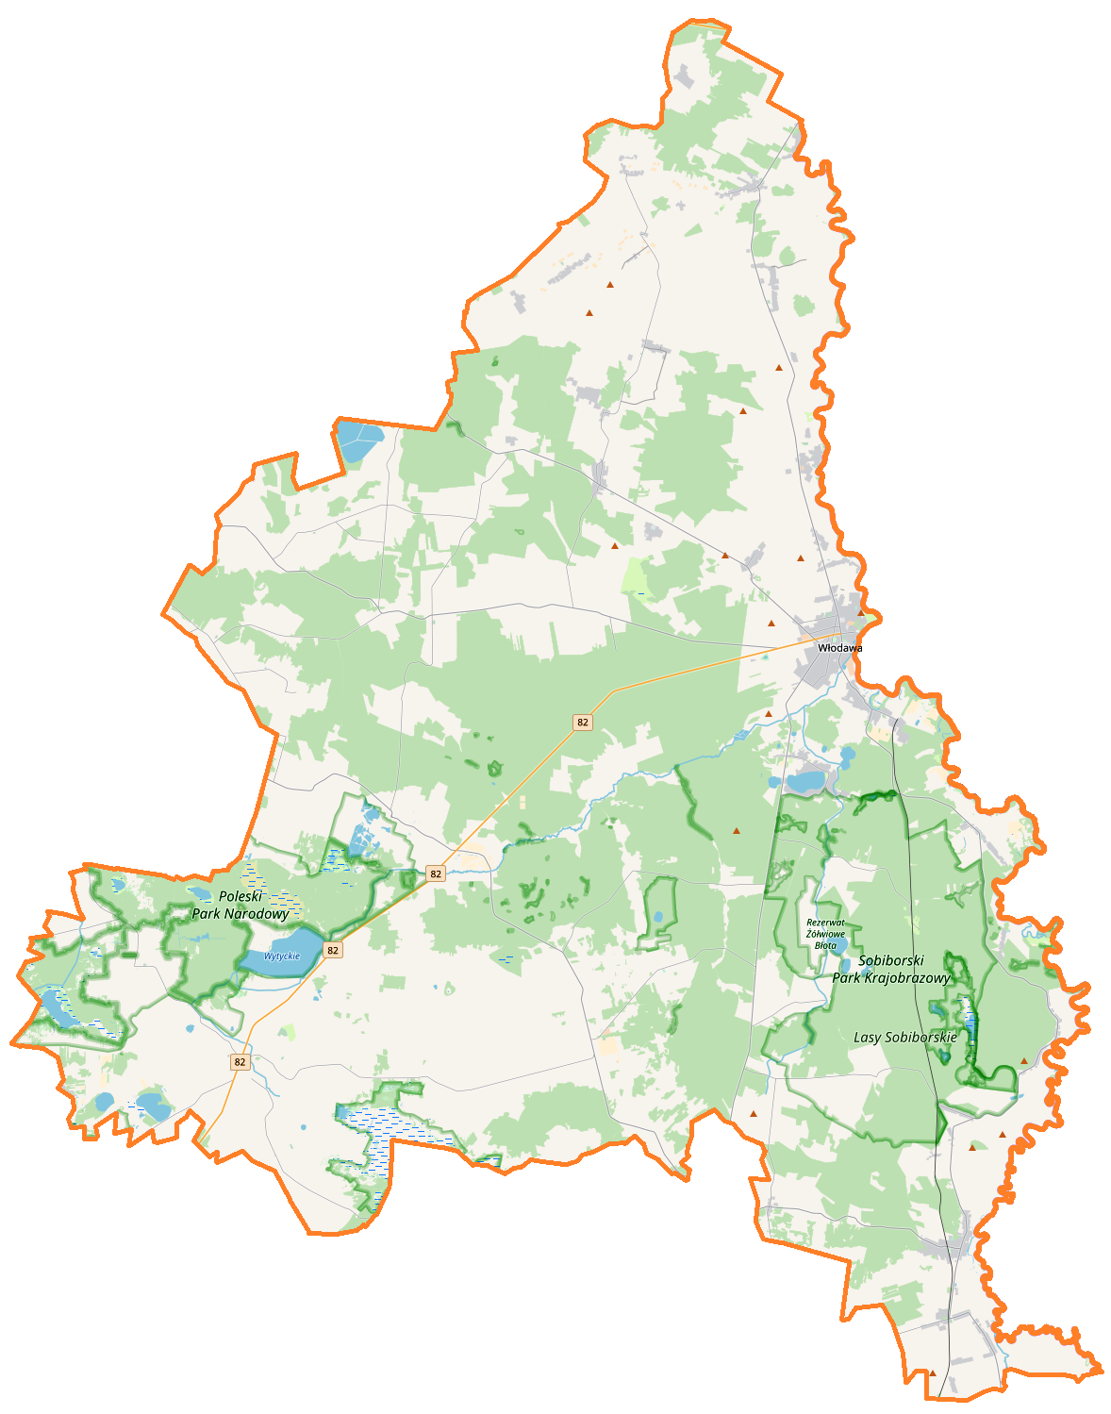
O TERENIE BADAŃ
Powiat włodawski położony jest we wschodniej części województwa lubelskiego, przy granicy z Białorusią i Ukrainą. To region o wyjątkowych walorach przyrodniczych i kulturowych – dużą część jego powierzchni zajmują lasy, torfowiska i bagna. Znajduje się tu Poleski Park Narodowy oraz liczne rezerwaty przyrody, chroniące unikalne gatunki roślin i zwierząt. Powiat leży również na terenie Pojezierza Łęczyńsko-Włodawskiego, które charakteryzuje się obecnością licznych jezior o czystej wodzie pochodzenia krasowego. To obszar o dużym znaczeniu przyrodniczym i krajobrazowym, sprzyjający turystyce ekologicznej, wypoczynkowi oraz obserwacji przyrody. Środowisko powiatu cechuje się czystością i mało przekształconym krajobrazem.

Slide 3
CEL ANALIZY
Celem analizy jest zbadanie pokrycia terenu oraz kondycji roślinności (NDVI) w roku 2023 na podstawie danych Sentinel-2, z porównaniem do danych referencyjnych BDOT10k oraz CLC.

Slide 4
ETAPY ANALIZY
Pobranie i wstępne przetworzenie danych
Klasyfikacja pokrycia terenu na podstawie danych CLC
Analiza klasyfikacji 2023
Wnioski
Analiza NDVI i jego zmian
Porównywanie wyników z danymi z BDOT10k
Wizualizacja wyników
Poprawa klasyfikacji i ponowne porównanie

Slide 5
ŹRÓDŁA DANYCH
Dane z Sentinel-2 (10x10 px)
BDOT10k
CLC

Slide 6
Klasyfikacja pokrycia terenu na podstawie danych CLC
Przygotowanie punktów treningowych dla przykładowych 5 klas:
112 – zabudowa
211 – pola
311 – lasy
511 – wody
231 - pastwiska

Slide 7
Klasyfikacja pokrycia terenu na podstawie danych CLC
Następnie wykonana została klasyfikacja pokrycia terenu z użyciem Random Forest w roku 2018 i 2023 a także oceniona jej skuteczność.
Wskaźnik | 2023 | Ocena 2023
Accuracy | 0,6629 | Około 2/3 próbek zostało poprawnie sklasyfikowanych
Kappa | 0,4825 | Średnia zgodność modelu z rzeczywistością
No Information Rate | 0.4382 | Znaczące i pozytywne przewyższenie NIR
P-value | 1.286e-9 | Klasyfikacja jest istotna statystycznie

Slide 8
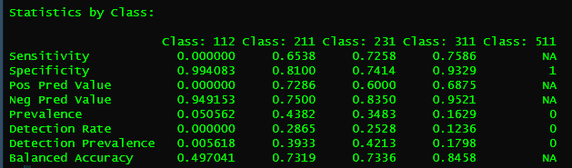
Tabela statystyk klasyfikacji 2023 roku

Slide 9
Statystyki NDVI
Wskaźnik | 2018 | 2023 | Różnica 2023-2018
Minimum | -0,4885 | -0,7243 | -1,27199
Maximum | 0,9281 | 0,9903 | 0,85291
Mediana | 0,7503 | 0,7657 | 0,01171
Średnia | 0,6739 | 0,6856 | 0,01171
1 kwartyl | 0,6002 | 0,6184 | -0,03471
3 kwartyl | 0,8074 | 0,8226 | 0,05895

Slide 10
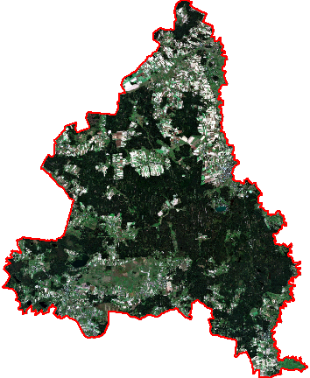
Obraz RGB 2023 rok powiatu włodawskiego

Slide 11
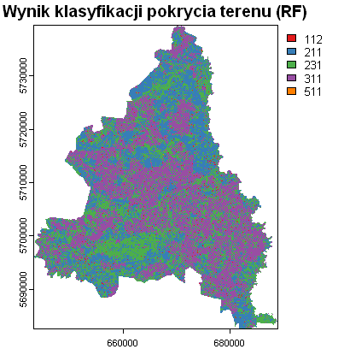
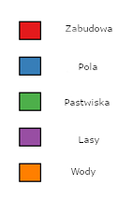

Slide 12
Procentowy udział poszczególnych klas
Klasa | Liczba punktów | Udział procentowy (%)
Zabudowa | 121231 | 0,98
Pola | 3827090 | 30,42
Pastwiska | 3729234 | 29,64
Lasy | 4899423 | 38,95
Wody | 2976 | 0,02

Slide 13
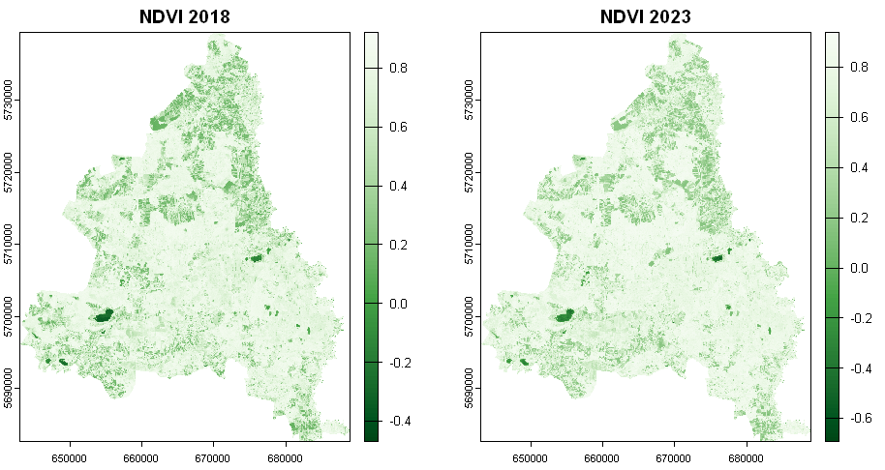
Porównanie NDVI 2018 vs 2023 rok

Slide 14
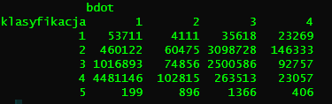
Porównanie klasyfikacji 2023 roku z BDOT10k

Slide 15
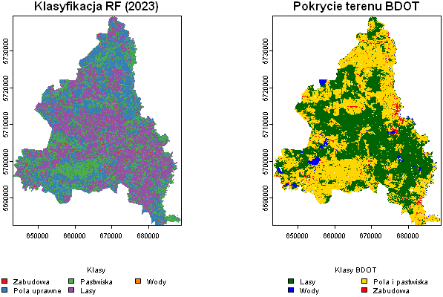
Porównanie klasyfikacji 2023 roku z BDOT10k

Slide 16
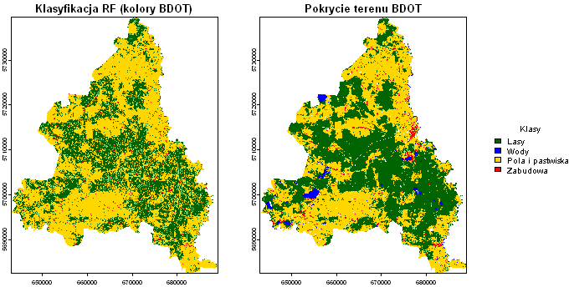
Porównanie klasyfikacji 2023 roku z BDOT10k

Slide 17

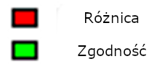
Zgodność klasyfikacji z BDOT10k

Slide 18
Wyniki
Dokładność klasyfikacji (66,3%) oraz współczynniki Kappa wskazują na umiarkowaną zgodność modelu z danymi referencyjnymi
Większość obszaru doświadczyła wzrostu wegetacji, co jest zgodne z wynikami klasyfikacji – np. zwiększona powierzchnia lasów i pastwisk
Zgodność pierwszej klasyfikacji z BDOT10k to 34,1%
Zgodność z Corine Land Cover (CLC) to 11,80%

Slide 19
Wnioski
Model klasyfikacyjny działa dobrze, ale jego trafność mogła by być lepsza; może być to spowodowane zachmurzeniem lub jakością danych
NDVI jest na wysokim poziomie co świadczy kondycji roślinności
Zgodność z danymi referencyjnymi jest umiarkowana lub niska, co może być związane z różnicami w faktycznym użytkowaniu gruntu a ich zadeklarowaniu w np. BDOT10k, porą roku lub warunkami atmosferycznymi na zdjęciu

Slide 20
Dziękujemy za uwagę

